Slide 1
8.2.2025 Tampere
Tuomarikouluttajien
koulutus

Slide 2
Vastauksia 269 kpl
Aloittavien
Koulutuspalaute

Slide 3
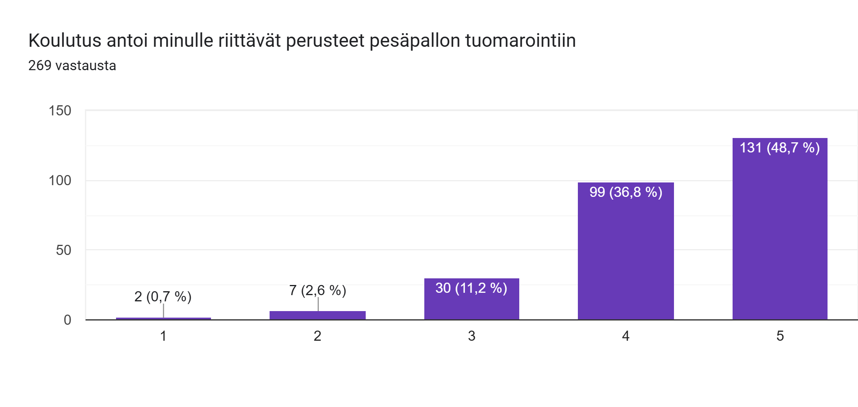
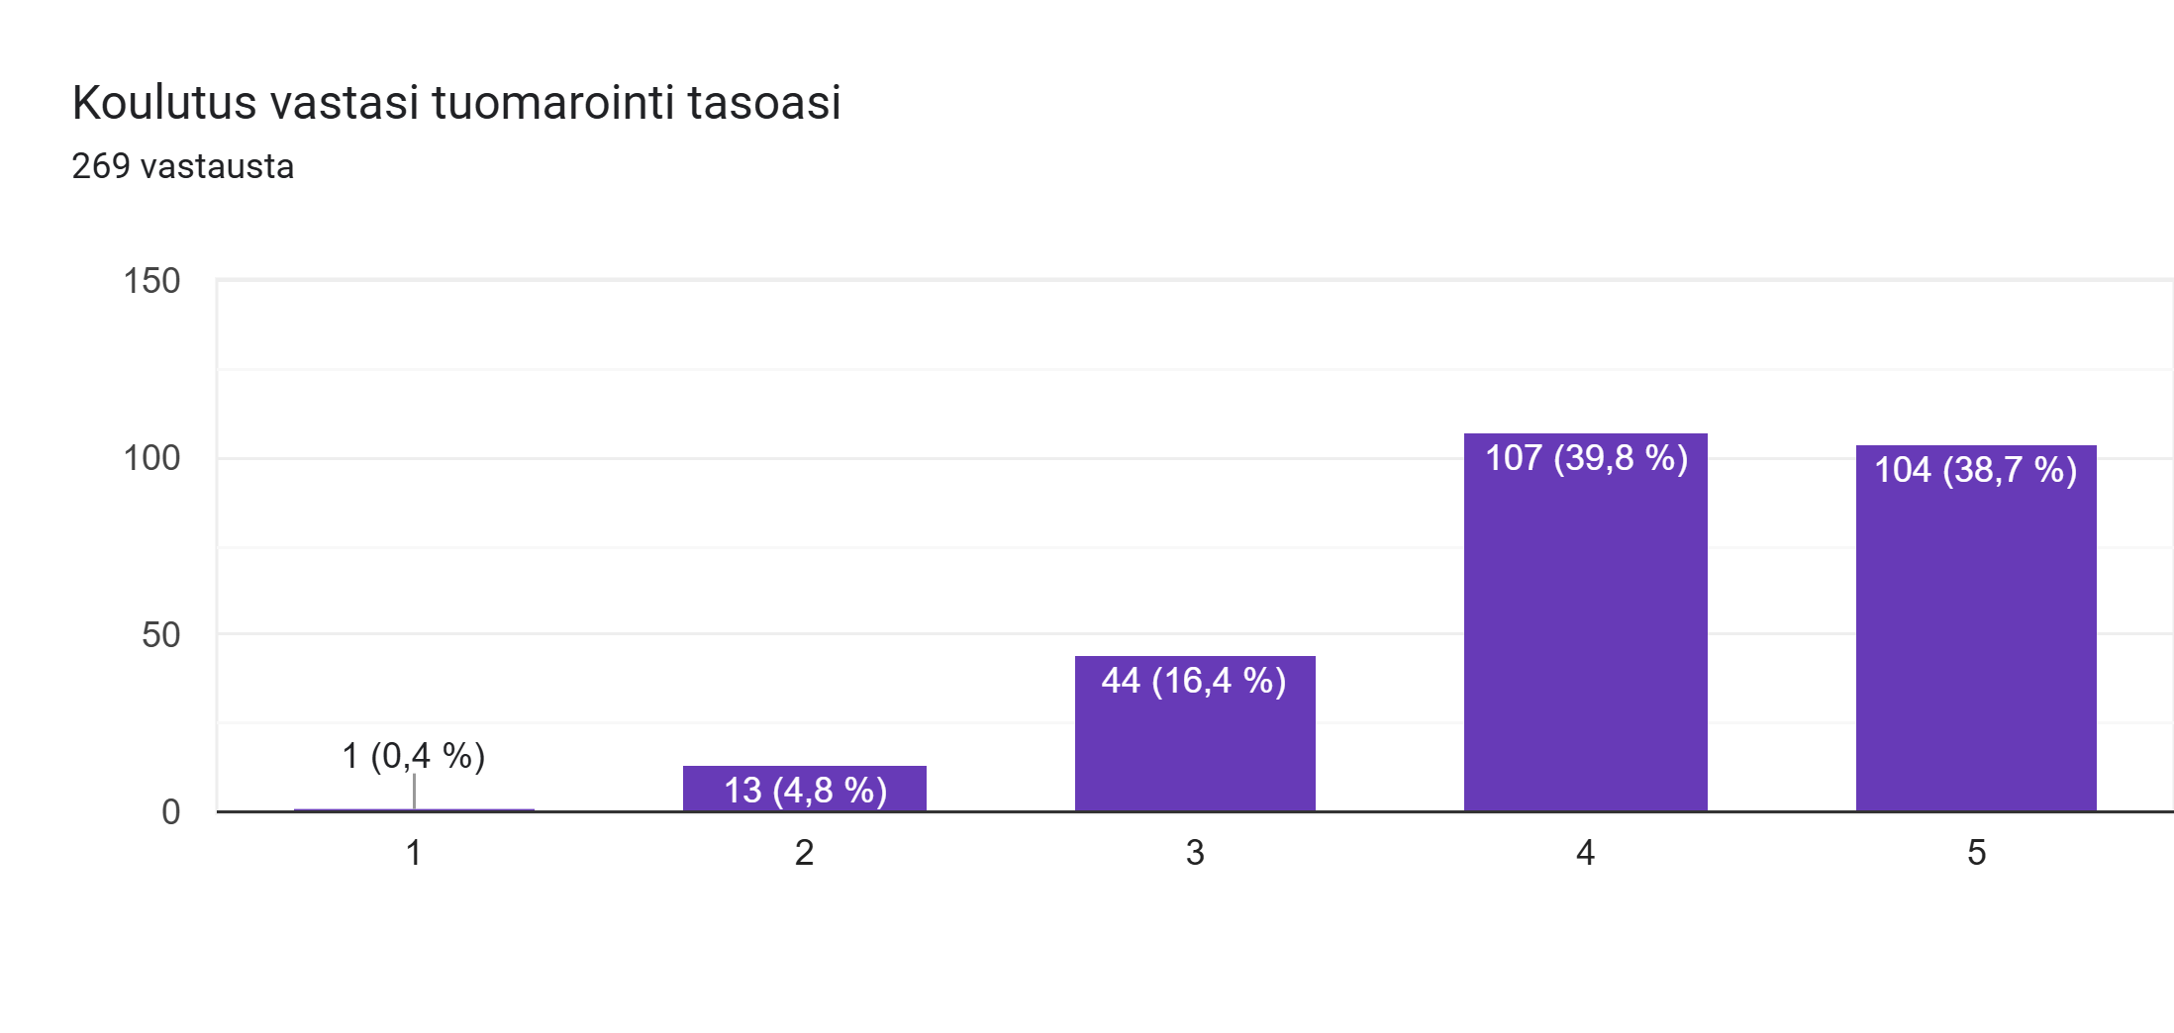
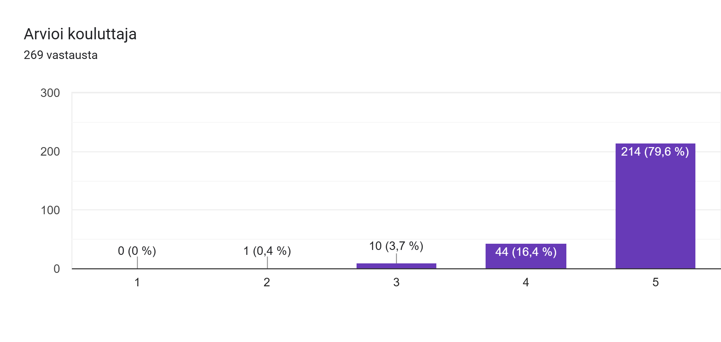
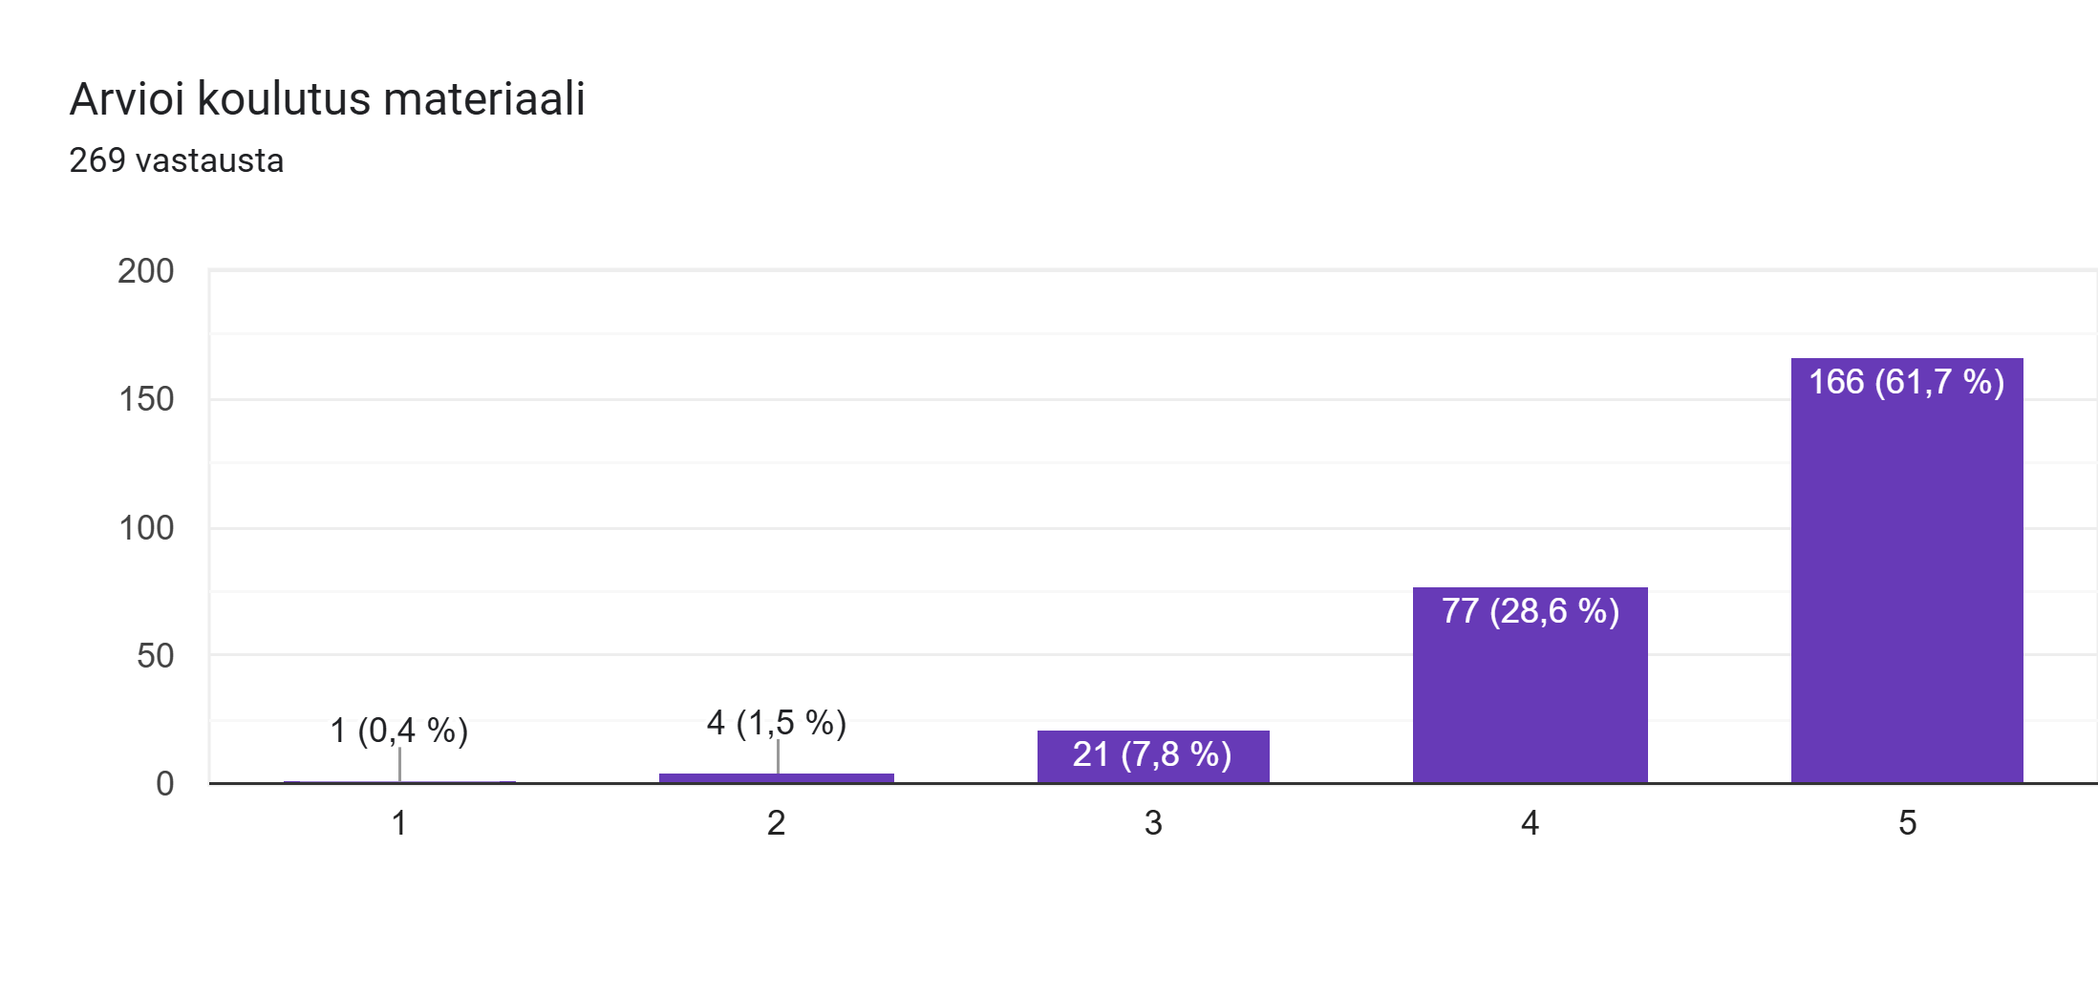

Slide 4
Vastauksia 327 kpl
Jatkavien
Koulutuspalaute

Slide 5
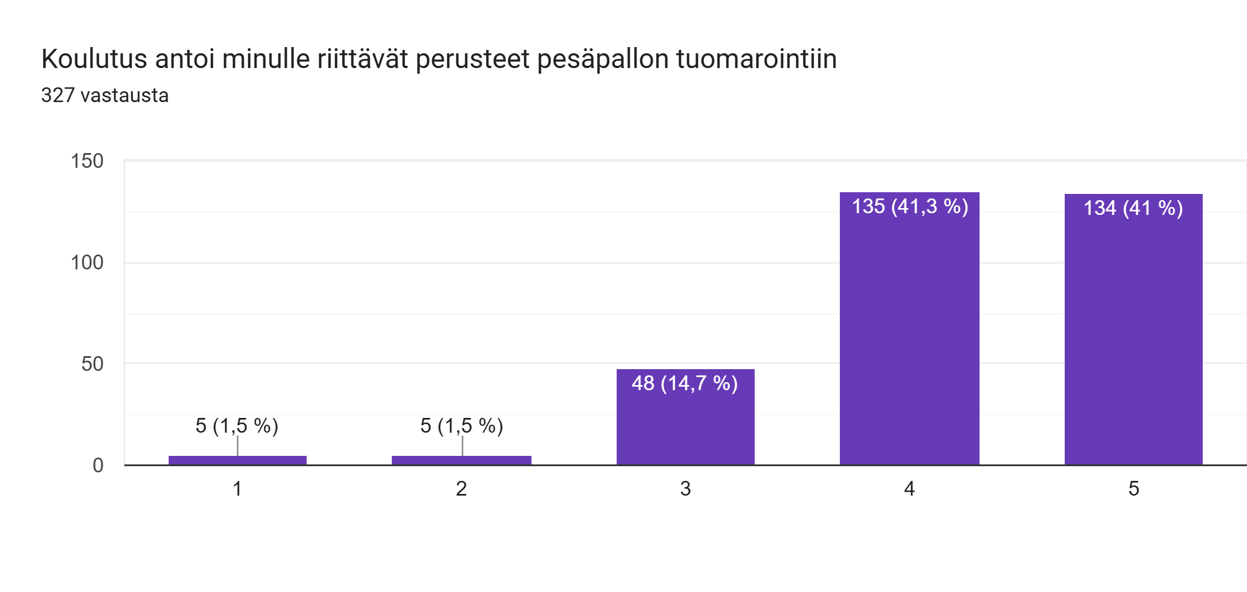
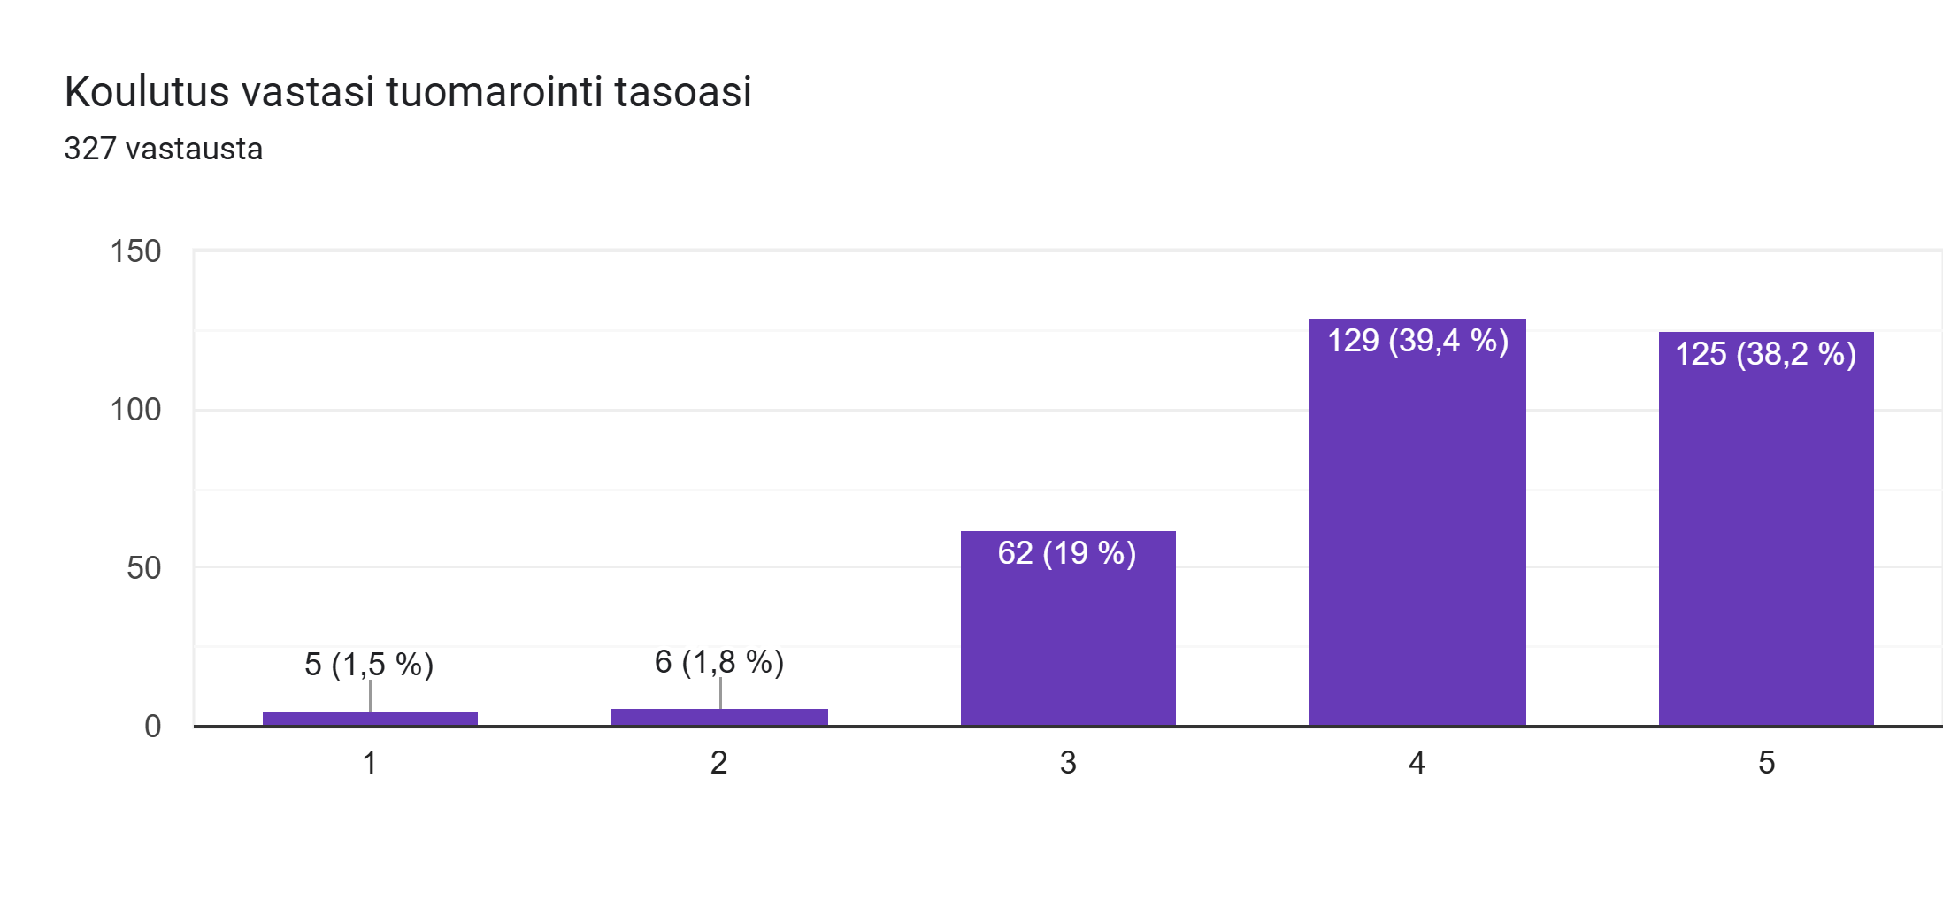
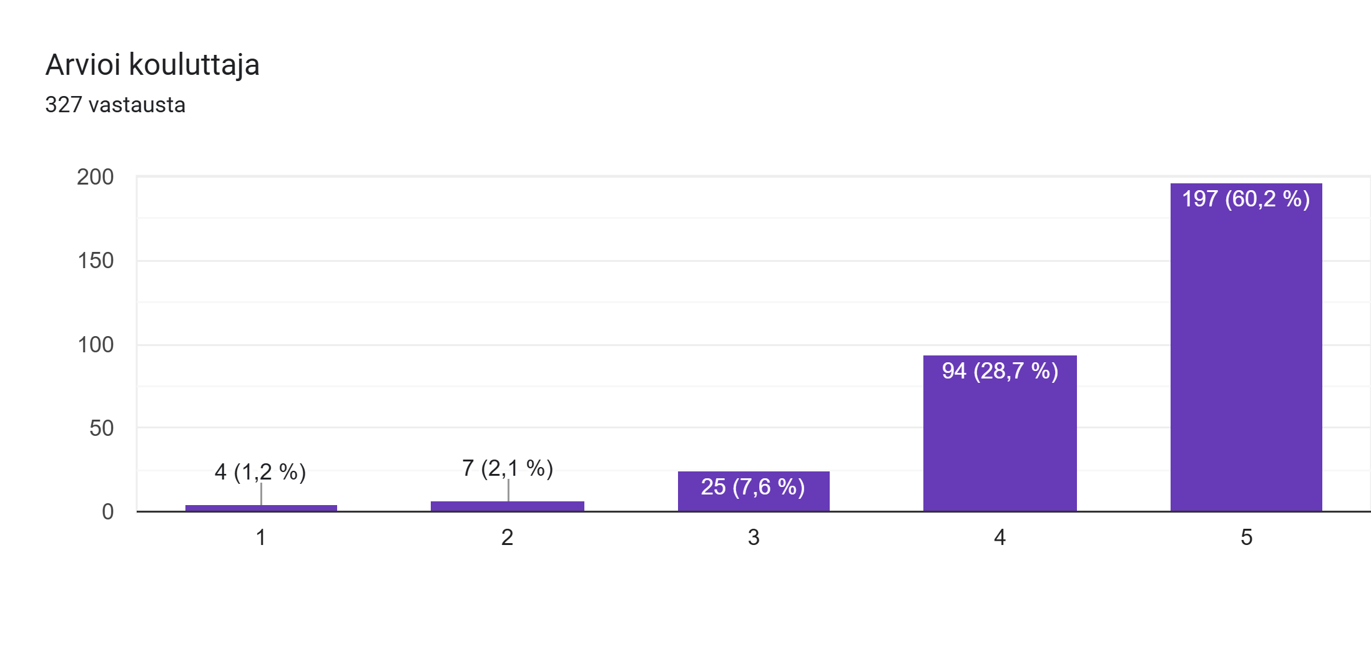
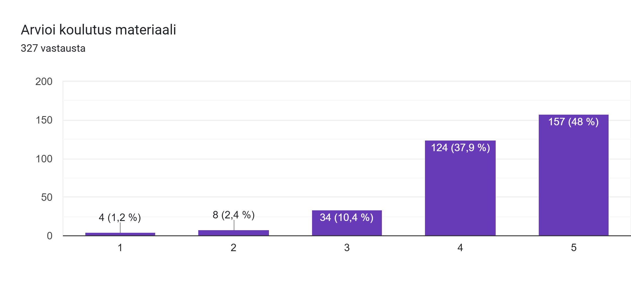

Slide 6
Tuomarikoulutus palautelomake
Palautteiden mukaan voidaan todeta, että tuomarikoulutukset ovat suurimmilta osiltaan kunnossa
Isoin nostettava aihe on arviointi tuomarikouluttajan kohdalla
        Koulutus rakentuu hyvin pitkälti kouluttajan ympärille, millainen kokemus tilaisuudesta tulee osallistujalle
Materiaaliin ollaan oltu myös tyytyväisiä
Perusteiden osalta on ymmärrettävää että arviointi vaihtelee sen mukaan miten kauan osallistuja on osallistunut koulutuksiin. Pääpiirteittäin tämä hyvää
Koulutuksen taso vs. tuomarointi taso nähdään myös hyvänä, tähän nivoutuu myös osallistujan aika miten kauan hän on tuomaritoiminnassa ollut mukana
Vastausprosentit (tehty palaute vs. sääntötesti)
        Aloittavien koulutus: n.12%
        Jatkavien koulutus: n. 17,7%
Painottakaa, että osallistujat vastaavat myös palautelomakkeeseen

Slide 7
RYHMÄTEHTÄVÄ
Pohtikaa ryhmissä seuraavia asioita aikaa 30-40min
Tuomarikouluttajan toimenkuva
        3-5 tärkeintä asiaa
Kehitystarpeet tuomarikoulutuksissa
        3-5 tärkeintä asiaa
Jatkavien ja aloittelevien tuomareiden taso eron huomiointi kouluttajan näkökulmasta mitä huomioitavia/eroavaisuuksia asioita nousee esiin
        3-5 tärkeintä asiaa
Koulutuksen elementit koulutettaville
        3-5 tärkeintä asiaa

Slide 8
Ryhmätyöskentely 2024 muistiinpanot
Koulutuksen tavoite?
  Innostus, laatu, positiivinen, valmius, perustaidot, odotuksiin vastaaminen, selkeä viestintä, sääntötietämys
Mitä kouluttajalta halutaan?
  Selkeä ulosanti, positiivinen asenne, räätälöinti, heittäytyminen, odotuksiin vastaaminen, asiantuntijuus, yksinkertaisuus
Miten kouluttaja huomio osallistujat?
  Käytännön kautta, tauotus, kysy, taitotason huomiointi, ryhmätyöt, vuorovaikutus
Miten aloitan koulutuksen?
  Vuoropuhelu, esittely, taustat, kevennys, tuomari vastaava, urapolku
Mikä koulutuksessa on tärkeintä?
  Tavoitteiden saavutus, valmius, suhteellisuus, kiinnostus, osaamisen kartoitus, viestintä, ammattitaito
Tason mukainen koulutus?
  Käytäntöä, uuden mukaan saaminen, kenttäkoulutus, riittävät perusteet
Millainen on onnistunut koulutus?
  Innostunut, tavoitteet, vuorovaikutus, tuomarikortti, hyödyllinen, valmius, tason kohdentuminen, kouluttajan jalostaminen
Millainen on epäonnistunut koulutus?
  Sekava, ei haluta tuomarikorttia, hyödytön, ei viestintää, vaatimustaso liian kova

Slide 9
Koulutusmallit

Slide 10
MATERIAALIT
Kaikki materiaalit löytyvät julkisesti pesiksen sivuilta
        Etusivu
        Kilpailu
        Tuomarikoulutus
        Selaa sivua alaspäin
Eettiset ohjeet
Tuomarikoulutus yleiset asiat
Tuomarikoulutus sääntömuutokset
Tuomarikoulutus videomateriaali
Tuomarikoulutus aloittavat
Tuomarikoulutus jatkavat
Tuomarikoulutus kenttäkoulutus
Tuomareiden näyttöjä

Slide 11
Aloittavien koulutus
Kesto n. 2 tuntia
Kouluttajan ohjeistus
Teoria osuuden materiaali
Sääntötesti
  Ei pisterajaa
  Qr-koodi
  Testi kertoo menikö vastaus oikein sekä perustelut oikealle vastaukselle
Kenttäkoulutus
Tuomarinpolku
Koulutusmateriaali ei ole olennaisesti muuttunut

Slide 12
Jatkavien koulutus
Kesto n. 3-3,5 tuntia
Kouluttajan ohjeistus
Teoria osuuden materiaali
Sääntötesti
  Ei pisterajaa
  Qr-koodi
  Testi kertoo menikö vastaus oikein sekä perustelut oikealle vastaukselle
Kenttäkoulutus
Tuomarinpolku
Koulutusmateriaali ei ole olennaisesti muuttunut

Slide 13
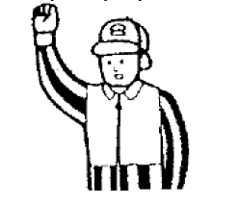
Tuomareiden näytöt ja vihellykset
Näytöt
  Selite milloin näyttöä näytetään
Vihellyksiä
  Muutamia esimerkkejä
Perusteiden tukeminen
Demo materiaalissa hyödyntäminen
Peli- ja syöttötuomari
Pesä- ja takarajatuomari

Slide 14
Käytännön (kenttä) koulutus
Kesto n.2-3h
Painopiste alue koulutuksella (peli-, syöttö, pesät/takaraja)
Perusteiden painottaminen
Sopiva osallistujamäärä - kouluttaja
Mahdollisuus myös tuomarikortin lunastukseen
Sääntötesti kuuluu tehdä
        Jakaminen QR-koodin kautta
        Esimerkiksi kouluttajan puhelimesta tai muilla tavoin
Käytännön läheisyys antaa parhaita eväitä jatkoon
Tätä tulee kehittää 2026 vuodelle (materiaalit, videot, vihellykset tms.)

Slide 15
PESIKSEN TUOMARIKOULUTUS 2025
– YLEISET ASIAT

Slide 16
TUOMARIKSI?
MUISTA:
Tuomarikoulutuksen käyminen
Sääntötestin suorittaminen
Tuomarilisenssi tai mikä tahansa pelaajan kilpailulisenssi (vakuutuksen osalta harrastelisenssi on riittävä)
Tuomarikortin hankkiminen (usein seura hoitaa keskitetysti kaikille)

Slide 17
UUTTA TULOSPALVELUSSA
HUOMIOI:
Jokaiselle tuomarille Suomisportin Sportti-ID järjestelmään
Kaikki tuomarit merkitään pöytäkirjaan – ainakin, jos tuomaritehtävässä vaaditaan tuomarikortti
Tuomarilla mahdollisuus kirjautua järjestelmään ja nähdä (etukäteen nimetyt) omat ottelut sieltä
Epäselvyydet: tulospalvelu@pesis.fi

Slide 18
RANGAISTUSTEN ILMOITTAMINEN
  HUOMAA:
Ottelussa annettavia rangaistuksia ei tarvitse erikseen ilmoittaa, vaan varmistaa, että niiden tiedot (joukkue ja henkilö, annettu rangaistus, syy, vuoro) on merkitty oikein pöytäkirjaan.
Peli- ja ottelurangaistuksista pelituomari kirjaa mahdollisimman pikaisesti lyhyen raportin tulospalvelujärjestelmään (tai vaihtoehtoisesti lähettää raportin tapahtuneesta sähköpostitse joona.tervonen@pesis.fi).
Rangaistus, joka on oikein merkitty pöytäkirjaan, tulee näkyviin kurinpito-sivulle osoitteeseen v1.pesistulokset.fi/kurinpito.

Slide 19
TULE MUKAAN SELLAISENA KUIN OLET
  MUISTA:
Pesäpallon pariin ovat kaikki kiinnostuneet tervetulleita!
Kaikki pesäpallotoiminta tapahtuu turvallisessa tilassa, jota me yhdessä rakennamme.
Minkäänlainen häirintä tai sellaiseksi koettu ei ole missään tilanteessa ok!
Jos havaitset tai koet epäsopivaa käyttäytymistä, ota heti yhteyttä: www.pesis.fi/pesis-info/vastuullisuus.
Kaikille suositeltavia verkkokursseja, jotka voi vapaasti suorittaa:
Pesäpalloliiton vastuullisuusohjelma
Puhtaasti paras
Reilusti paras

Slide 20
PESÄTUOMARIKSI YLÄSARJOIHIN?
MIETI:
Erinomainen näköalapaikka ja mahdollisuus oppia kokeneemmilta tuomareilta
Tuomariston yhteistoiminta ennen ottelua, ottelun aikana ja sen jälkeen
Arvokasta kokemusta tuomariuralla etenemistä ajatellen
Uusia paikkakuntia, ylempien sarjatasojen kovia otteluita
Ota yhteys alueesi tuomarikouluttajaan ja kysy rohkeasti mahdollisuuksista!

Slide 21
LEIRIT OVAT PELKKÄÄ PARHAUTTA!
TULE MUKAAN:
Tuomaripalkkio ja maksuton leiripassi
Loistava paikka hankkia rutiinia tuomarina toimimiseen ja oppia uutta
Uusia kavereita eri puolilta Suomea ja mukavaa yhdessäoloa
Tarkkailijat tukena (leirit oppimisen paikkoja, epäonnistumista ei tarvitse pelätä)
Kysy lisää alueesi tuomarikouluttajalta ja ilmoittaudu mukaan 2.2. alkaen (alueleirit) ja 1.4. alkaen (valtakunnalliset): ttk.pesistulokset.fi/ilmoittaudu

Slide 22
”KENTÄN VANHIN”
  JUNIORIOTTELUISSA:
Kentän vanhin on luotettava aikuinen, joka toimii nuoren tuomarin tukena ottelutapahtumassa.
Kentän vanhin esitellään alkupuhuttelussa molemmille joukkueille ja tuomaristolle.
Kentän vanhin puuttuu tilanteeseen, mikäli aikuiset käyttäytyvät ottelutapahtumassa epäasiallisesti.
Kentän vanhin toimittaa raportin Pesäpalloliiton aluevastaavalle joutuessaan puuttumaan epäasialliseen käyttäytymiseen ottelutapahtumassa.
Kerro myös tuomarina rohkeasti luotettavalle aikuiselle, jos koet tai havaitset epäasiallisyta käyttäytymistä!

Slide 23
ETEENPÄIN TUOMARIURALLA
  HUOMIOI:
Kerää monipuolisesti kokemusta tuomaritehtävistä ja ole aktiivinen
Osallistu leireille (alle 18-vuotiaat)
Katso paljon pelejä niin paikan päällä kuin Ruudusta ja PesisTV:stä sekä seuraa, miten kokeneemmat tuomarit toimivat
Kerro kiinnostuksestasi alueen tuomarikouluttajalle ja pyydä palautetta toiminnastasi
Mihinkään ei ole kiire – hanki mieluummin ensin riittävä kokemus, rutiinitaso ja itseluottamus onnistua otteluissa!

Slide 24
PESIKSEN TUOMARIKOULUTUS 2025
– SÄÄNTÖMUUTOKSET

Slide 25
SYÖTTÄMINEN
      Tolppasyöttö on jatkossa kuin mikä tahansa syöttö: Tarkennus ”pienistä teknisistä virheistä” on poistettu.
      Tehtyään alkuasennon lukkari ei voi enää ottaa uuttaa asentoa eikä liikuttaa asentoa esimerkiksi vaaka- tai pystysuunnassa.
      Mikäli lukkarilla ei ole räpylä kädessä alkuasentoa ottaessaan, alkuasennon sijainti katsotaan ylemmästä kädestä.

Slide 26
OTTELUAIKA MYÖS SUOMENSARJASSA
Jaksovoittojen ollessa tasan siirrytään suoraan kotiutuskilpailuun seuraavien sarjojen runkosarjaotteluissa eli supervuoroparia ei pelata:
Superpesis
Ykköspesis
Suomensarja
Nuorten Superpesis

Slide 27
KOTIUTUSKILPAILUN KULKU
Kotiutuskilpailun toiselle kierrokselle jatkaa sisällä sama joukkue, jolla oli tasoittava vuoro ensimmäisellä kierroksella.
Esimerkki: Joukkue A aloittaa ulkona ja joukkue B sisällä.
1A: B sisällä 1L: A sisällä
2A: A sisällä 2L: B sisällä
3A: A sisällä 3L: B sisällä
Jatkuu vastaavasti mahdollisille jatkokierroksille.

Slide 28
KYPÄRÄN KÄYTTÖPAKKO KAIKISSA TILANTEISSA
2008 ja myöhemmin syntyneet pelaajat:
Kypärää on käytettävä kaikkien sarjojen otteluissa alkulämmittelystä alkaen, remmi asianmukaisesti kiinnitettynä.
Kaikki ulko- ja sisäpeliin osallistuvat pelaajat pelipaikasta riippumatta.
Sisäpelissä myös kotipesän kaarella ja sen läheisyydessä olevat pelaajat.
Pallojunioreiden tulee käyttää kypärää koko ko. ottelun ajan.
Ikää ei tarvitse tuomarin tarkistaa, mutta asiasta voi huomauttaa joukkueita.

Slide 29
MILLOIN SISÄPELAAJA ON PESÄSSÄ?
Jos sisäpelaaja pesässä olleessaan hyppää ilmaan ja putoaa takaisin pesään, hän on ollut koko ajan pesässä.
Mikäli sisäpelaaja pesässä ollessaan hyppää ilmaan ja koskettaa pudotessaan maahan ensimmäiseksi toista aluetta, hän on menettänyt kosketuksensa pesään irrotessaan pesästä.

Slide 30
ETENIJÄN PAIKKA KENTTÄPESILLÄ
Etenijän paikka ykköspesällä ja kakkospesällä on pesän kärjessä tai vara-alueella sekä kolmospesällä vara-alueella.
Mikäli etenijä liikkuu syötön aikana pesän läpi tai muuten tarpeettomalla liikkumisellaan estää ulkopelaajaa, etenijä syyllistyy estämiseen.

Slide 31
”GRIPPIOSALLA” LYÖTY LYÖNTI
D-G-IKÄISTEN SARJAT:
Mailan grippiosalla lyöty lyönti on laiton.
Lyönti on laiton myös siinä tapauksessa, että mailassa kiinni oleva alempi käsi on välittömästi pallon ja mailan takana.
ULKOPELIPAIKKOJEN KIERRÄTTÄMINEN
Ulkopelipaikkoja kierrätetään Pienpesiksen tapaan kaikissa F-junioreiden otteluissa kaudella 2025.

Slide 32
PILOTTIKOKEILUT ALUESARJOISSA JA ALUELEIREILLÄ 2025

Slide 33
PELINJOHTAJIEN PAIKKA SISÄPELISSÄ
  ALUELEIREILLÄ, D- JA E-JUNIORIEN OTTELUISSA:
Joukkueen pelinjohtajien paikka sisäpelissä on suoja-alueen eli ulomman kaaren takana D- ja E-juniorien otteluissa.
Suoja-alueelle on mahdollisuus sijoittaa maksimissaan kaksi pelaajaa.

Slide 34
VÄÄRIEN HUUTAMINEN
  ALUELEIREILLÄ, D- JA E-JUNIORIEN OTTELUISSA:
Väärien huuto on jatkossa sallittu vain pelaajille.

Slide 35
VÄÄRIEN HUUTAMINEN JA JUNIORIKENTTÄ
  ALUELEIREILLÄ, E-JUNIORIEN JA NUOREMPIEN OTTELUISSA:
Valmentajat eivät saa maila-, ääni-, eivätkä käsimerkeillä tai muilla merkeillä ohjata lapsen etenemisratkaisua lyöntihetken jälkeen E-G-juniorien otteluissa.
JUNIORIKENTTÄ
E-tyttöjen kilpasarjassa pelataan juniorikentällä Espoon ja Kankaanpään alueleireillä.
Juniorikentällä pelaavat myös E-poikajuniorit sekä D-tyttöjuniorit.

Slide 36
PESIKSEN TUOMARIKOULUTUS 2025
– VIDEOT

Slide 37
PERUSTILANTEITA

Slide 38
PALO VS. PESÄTURVAN MENETTÄMINEN
POHDITTAVAKSI
Miten etenijä voi menettää pesäturvansa?
Mitä tarkoittaa pesäturvan menettäminen?
Milloin etenijä menettää pesäturvansa ajotilanteessa?
Milloin pesäturvan menettänyt pelaaja palaa?
Miten pesäturvan menettänyt pelaaja voi saada pesäturvansa takaisin?
Katso video

Slide 39
LYÖJÄN MUUTTUMINEN LOPULLISESTI ETENIJÄKSI
MUISTETTAVAKSI, KUN YKSIKIN NÄISTÄ TOTEUTUU:
Kolme oikeaa syöttöä
Turva ykköspesältä
Vapaataipaleen vastaanottaminen
Irtiolo kotipesästä kopinottohetkellä
Irtiolo kotipesästä pallon ollessa ulkopelaajan hallussa kotipesässä
Palo
Katso video

Slide 40
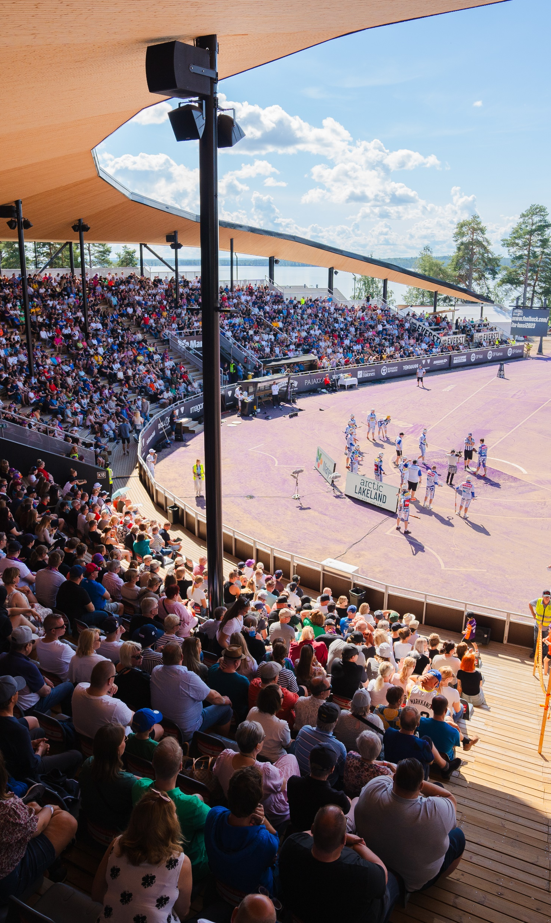
LYÖNNIN LAILLISUUS
    POHDITTAVAKSI
      Miten toimit, jos et ole varma lyönnin laillisuudesta?
    Katso video

Slide 41
MIKÄ LASKETAAN LYÖNNIKSI?
POHDITTAVAKSI
Milloin mailan heilautus on lyönti?
Mitä merkitystä sillä on, tuomitaanko lyönti vai syöttö?
Katso video
Katso video

Slide 42
TUPLAHAAVA
    POHDITTAVAKSI
      Mitkä ovat tuplahaavan syntymisen edellytykset?
      Kuinka monta tuplahaavaa voi yhdellä lyönnillä syntyä?
    Katso video
    Katso video

Slide 43
VOIKO HUDILLA SYNTYÄ JUOKSU?
POHDITTAVAKSI
Miksipäs ei?
Katso video

Slide 44
SYÖTTÖ OSUU LUKKARIN RÄPYLÄÄN
    POHDITTAVAKSI
      Mikä on tuomio, jos syöttö osuu lukkarin räpylään?
    Katso video

Slide 45
LYÖJÄN MAILA JÄÄ KENTÄN PUOLELLE
POHDITTAVAKSI
Mihin lyöjän tulee jättää mailansa lähtiessään etenemään?
Miten pitäisi tuomita, jos lyöjän kentän puolelle jättämä maila häiritsee ulkopelaajien aktiivisia pelitekoja?
Katso video

Slide 46
SYÖKSY KIINNIOTTAJAN JALKOIHIN
    POHDITTAVAKSI
      Mikä on etenijän paikka edetä kotipesästä ykköselle?
    Katso video

Slide 47
KAKSOISLYÖNTI
POHDITTAVAKSI
Miten tuomitaan, jos lyöjä lyö syöttöön kahdesti?
Mikä on tuomio, jos kentällä on myös aktiivisia etenijöitä?
Katso video
Katso video

Slide 48
PESÄRIKKO
    POHDITTAVAKSI
      Mikä on pesärikko?
      Miten tuomarin näytöistä tietää pesärikon tapahtuneen?
      Missä vaiheessa pesärikko vihelletään paloksi?
    Katso video

Slide 49
KOLMAS PALO – SYNTYYKÖ JUOKSU?
POHDITTAVAKSI
Kuka tuomareista seuraa mitäkin, kun samassa tilanteessa on tulossa sekä kolmas palo että juoksu?
Mikä syöttötuomarin on myös tärkeää muistaa kolmannen palon syntyessä?
Katso video
Katso video

Slide 50
KEINOTEKOINEN KULJETTAMINEN
    POHDITTAVAKSI
      Miten tuomitaan, jos pallo potkaistaan pesälle kiinniottajalle ja pallo on pesässä ennen etenijää?
    Katso video

Slide 51
KAKSI LYÖJÄÄ
POHDITTAVAKSI
Kuka tuomareista seuraa mitäkin, kun samassa tilanteessa on tulossa sekä kolmas palo että juoksu?
Mikä syöttötuomarin on myös tärkeää muistaa kolmannen palon syntyessä?
Katso video

Slide 52
LUVATON KENTÄLLETULO
    POHDITTAVAKSI
      Miksi jokeripelaaja saa tilanteessa varoituksen?
    Katso video

Slide 53
OHITUSKUNNARI
POHDITTAVAKSI
Mitä tapahtuu, kun kunnarin tekijä ohittaa edellään etenevän?
Millä pesänvälillä tämän pitää tapahtua?
Kumpi pelaajista jää kolmospesälle?
Katso video

Slide 54
ESTÄMINEN
Lähtökohta: Pelaaja ei saa estää eikä häiritä vastapelaajia näiden suorittaessa pelitehtäviä.
Sekä sisä- että ulkopelaajan on väistettävä niin, että vastapelaaja voi suorittaa esteettä aktiivisen peliteon.

Slide 55
TAKAETENIJÄ
POHDITTAVAKSI
Mitä asioita seuraat, kun mietit mahdollista estämistuomiota?
Miten pesätuomarit jakavat vastuun etenijöiden pääasiallisesta seuraamisesta?
Katso video
Katso video
Katso video

Slide 56
ULKOPELAAJA 1-2-TAIPALEELLA
POHDITTAVAKSI
Mikä on tuomio, kun ulkopelaaja estää sisäpelaajaa?
Miksi videon tilanteessa tuomio on ulkopelaajan estäminen?
Katso video

Slide 57
ESTÄÄKÖ ETENIJÄ KAKKOSPESÄLLÄ?
POHDITTAVAKSI
Mitä kakkostuomarina seuraat tilanteissa?
Katso video
Katso video
Katso video
Katso video
Katso video

Slide 58
ETENIJÄ KOLMOSELLA VÄISTÄMISVELVOLLINEN?
POHDITTAVAKSI
Miten kolmosella olevan etenijän tulee toimia, jos lyönti suuntautuu häntä kohti?
Katso video
Katso video

Slide 59
LUKKARI SEKTORISSA
POHDITTAVAKSI
Miten lukkarin pitää väistää syötön jälkeen?
Voiko estämisen tuomita, vaikka lyöjän lyönti menisi selvästi laittomaksi?
Katso video
Katso video

Slide 60
LUKKARI JA LYÖJÄ
POHDITTAVAKSI
Millainen väistämisvelvollisuus lyöjällä on lyöntisuorituksensa jälkeen?
Mitkä asiat vaikuttavat ykkösrajanäpin jälkeen lukkarin tai lyöjän velvollisuuteen väistää?
Katso video
Katso video
Katso video

Slide 61
VASURIN KOUKKU
POHDITTAVAKSI
Mitkä asiat vaikuttavat vasemmalta lyövän mahdollisuuksiin lähteä suoraan lyöntinsä jälkeen etenemään?
Katso video
Katso video

Slide 62
Muut asiat

Slide 63
Tuomaripalkkiot verottaja
Asiaa tiedosteltu verottajan suunnasta, mikäli kyselyitä teille asian tiimoilta tulee niin osaatte ohjeistaa verottajan antaman tiedon mukaan
Työkorvaus verokortti
”Juteltiin eilen puhelimessa aiheesta. Työkorvaukseen tarvitaan nimenomaan työkorvauksen verokortti. Valitettavasti emme kollegojen kanssa keksineet mitään, joka helpottaisi tilannetta. Harmillista.”
Seuraavassa ohje,
Työkorvaus, käyttökorvaus - vero.fi
Verokorttia ei tarvitse toimittaa alkuperäisenä palkan maksajalle, esittäminen riittää. Voi lähettää maksajalle vaikkapa kuvan.
Ja tässä vielä yleisesti tietoa urheiluseurasta suoritusten maksajana suoritusten maksajana - vero.fi

Slide 64
Koulutuksien ajankohdat
Koulutuksia voi alkaa pitämään heti
  Suomisport - aluevastaavat
Aluevastaavien kautta tieto tuomarikortin lunastuksesta yms. Seuroille
Suositeltavaa sopia esim. turnauksien tai Talvisuperpesis otteluiden yhteyteen
  Teoria koulutus + käytännön koulutus
  Käytännön koulutus seuraamalla ottelua
  Seurojen kanssa yhteistyö

Slide 65
Materiaalit
Koulutuksien vaatimustaso (aloittavat – jatkavat)
  Kouluttajan tärkeys
Erinäiset materiaalit
  Sääntömuutokset nostettava asia
Materiaalit
  Pesiksen nettisivut
  Julkisena – ohjatkaa tuomareita myös mahdolliseen itse tarkasteluun, myös pelisäännöt + muutokset
  Nämä pesis.fi -> kilpailu -> tuomarikoulutus
Videot
  Hyödyntäkää videoita elävöittämään koulutusta
  Jatkavien materiaalissa valmiina videoita edelleen

Slide 66
Muuta
Tuomarikortti on mahdollista suorittaa käymällä teoria tai kenttäkoulutus
  Molemmissa sääntötesti täytyy suorittaa
  Laajennetaan mahdollisuutta käytännön koulutuksen kautta
Meriitit
  Kouluttaja merkitsee koulutuksessa olleille meriitit Suomisporttiin
  Suositeltavaa kerätä nimilista koulutuksen yhteydessä paikallaolijoista
  Sääntötesti suorituksen tarkistus voidaan tehdä jälkikäteen tuomaripäällikön kautta
Vastuullisuus
  Sitoutuminen toimintaan nostettava esiin! Vapaakorttilaisten määrä?
  Tuomariin kohdistuvat epäkohdat
  Matalan kynnyksen ilmoitus, turvallinen toimintaympäristö
2024
  3092 tuomarikortin lunastanutta tuomaria
  Nousua 2023 → n.10%

Slide 67
Tsemppiä koulutuksien pitoon!
Kiitos!

